Slide 1
UPOZORNĚNÍ
TATO PREZENTACE SLOUŽÍ POUZE JAKO PODPŮRNÝ MATERIÁL K SLOVNÍMU VÝKLADU TÉMAT PROBÍRANÝCH NA SEMINÁŘÍCH PRO ŽADATELE.
TATO PREZENTACE NEPŘEDSTAVUJE KOMPLETNÍ VÝČET PODMÍNEK VÝZVY A SOUVISEJÍCÍCH PRAVIDEL, ŘIĎTE SE VŽDY TEXTEM VÝZVY A DALŠÍMI RELEVANTNÍMI DOKUMENTY.

Slide 2
Výzva 03_25_083 podnikové vzdělávání (2)
Seminář pro žadatele

Slide 3

PROGRAM
Výzva a související pravidla
  Základní informace, finanční data, žadatelé
  Míra spolufinancování, veřejná podpora
  Podporované aktivity, jednotkové náklady
  Cílové skupiny, indikátory, místo realizace
  Hodnocení žádosti o podporu
  Příprava žádosti o podporu, související dokumenty
  Kontakty a dotazy
Ukázka vyplnění žádosti o podporu v IS KP21+

Slide 4
Základní informace, finanční data, oprávnění žadateléů zaměstnanosti, P1, SC 1.1

Slide 5
základní informace
Druh výzvy: kolová
Časové nastavení výzvy
    Vyhlášení výzvy: 3. 11. 2025
    Zahájení příjmu žádostí: 3. 11. 2025, 8:00
    Ukončení příjmu žádostí: 8. 1. 2026, 12:00
Časové nastavení projektů
    Zahájení realizace projektu nejdříve od: 1. 8. 2026
    Ukončení realizace projektu nejpozději do: 31. 5. 2028
    Maximální délka projektu: 20 měsíců

Slide 6
finanční data
    Alokace výzvy: 700 mil. Kč
    Způsobilé výdaje projektu
    Minimální výše způsobilých výdajů projektu: 1 mil. Kč
    Maximální výše způsobilých výdajů projektu: 6 mil. Kč
Forma financování: ex post
Proplácení dotace:
    Pravidelně po vykázání realizovaných aktivit ve zprávě o realizaci
    ZOR vyjde na 2 x 6 měsíců a ZZOR 1 x 8 měsíců

Slide 7
Oprávnění žadatelé obecně
Osoba (právnická nebo fyzická), která je registrovaným subjektem v ČR, tj. osoba s vlastním IČO
Osoba, která má aktivní datovou schránku
Osoba, která nepatří mezi subjekty, které se nemohou výzvy účastnit z důvodů insolvence, pokut, dluhu aj. dle textu výzvy kap. 3.3

Slide 8
Oprávnění Žadatelé -zaměstnavatelé
    Obchodní korporace vymezené zákonem č. 90/2012 Sb., o obchodních korporacích
    Obchodní společnosti
      Veřejná obchodní společnost
      Komanditní společnost
      Společnost s ručením omezeným
      Akciová společnost
      Evropská společnost
      Evropské hospodářské zájmové sdružení
    Družstva
      Družstvo
      Evropská družstevní společnost

Slide 9
Oprávnění Žadatelé -zaměstnavatelé
Státní podnik dle zákona č. 77/1997 Sb., o státním podniku
  Za státní podnik se pro účely této výzvy považuje také subjekt s právní formou národní podnik
Státní organizace – státní organizace dle zákona č. 77/2002 Sb., o akciové společnosti České dráhy, státní organizaci Správa železnic a o změně zákona č. 266/1994 Sb., o dráhách, ve znění pozdějších předpisů, a zákona č. 77/1997 Sb., o státním podniku, ve znění pozdějších předpisů
Osoba samostatně výdělečně činná dle zákona č. 155/1995 Sb., o důchodovém pojištění

Slide 10
Vyloučení žadatelé
Školy a školská zařízení zapsaná ve školském rejstříku
Subjekty, které k okamžiku předložení žádosti již předložily jinou žádost o podporu v rámci této výzvy
Subjekty, u nichž platí, že celkový počet jejich pracovníků ke dni vyhlášení výzvy dosahuje hodnoty 0
Subjekty, kterým byla poskytnuta veřejná podpora / podpora de minimis v projektech v rámci tematických výzev zaměřených na vzdělávání ve firmách v Operačním programu Spravedlivá transformace, pokud je datum ukončení realizace takového projektu pozdější než datum zahájení realizace projektu uvedené v žádosti o podporu předložené v rámci této výzvy

Slide 11
Vyloučení žadatelé
Subjekty, kterým byla poskytnuta veřejná podpora/podpora de minimis v rámci výzvy Operačního programu Zaměstnanost plus č. 03_23_047 s názvem Podnikové vzdělávání (1), pokud datum ukončení realizace takového projektu je pozdější než datum zahájení realizace projektu uvedené v žádosti o podporu předložené v rámci této výzvy č. 03_25_083.
Subjekty, kterým byla přidělena veřejná podpora/podpora de minimis v projektu Úřadu práce ČR financovaného na základě standardní stupnice jednotkových nákladů ve specifickém cíli 1.3 OPZ+ zaměřeném na další profesní vzdělávání (s výjimkou případů kdy byla přidělená podpora v Centrálním registru podpor malého rozsahu (Registr de minimis) poskytovatelem následně zrušena)

Slide 12

Partnerství
Není umožněno partnerství
1 subjekt = 1 žádost

Slide 13
Míra spolufinancování, režim veřejné podpory

Slide 14
míra spolufinancování
Typ organizace | EU podíl max. | Státní rozpočet max. | Žadatel min.
Obchodní korporace OSVČ Státní podnik Státní organizace | 49,88 % | 0 % | 50,12 %
V IS KP21+ je nutné uvést podíl žadatele pro část projektu spadající do kategorie: méně rozvinutých regionů - ve výši 50 %, přechodových regionů ve výši 50 %, více rozvinutých regionů ve výši 60 %.
Region nemá na skutečnou míru financování dopad, rozdělení dle regionů je relevantní jen pro přípravu žádosti o podporu.

Slide 15




Veřejná podpora
EU podíl = veřejná podpora
Limit pro 3 po sobě jdoucí roky
Poskytováno pouze v režimu DE MINIMIS
Limit společný pro všechny podniky v rámci definice „jednoho podniku“

Slide 16
Veřejná podpora – jeden podnik
1 subjekt vlastní většinu hlasovacích práv, která náležejí akcionářům nebo společníkům, v jiném subjektu;
1 subjekt má právo jmenovat nebo odvolat většinu členů správního, řídícího nebo dozorčího orgánu jiného subjektu;
1 subjekt má právo uplatňovat rozhodující vliv v jiném subjektu podle smlouvy uzavřené s daným subjektem nebo dle ustanovení v zakladatelské smlouvě nebo ve stanovách tohoto subjektu;
1 subjekt, který je akcionářem nebo společníkem jiného subjektu, ovládá sám, v souladu s dohodou uzavřenou s jinými akcionáři nebo společníky daného subjektu, většinu hlasovacích práv, náležejících akcionářům nebo společníkům, v daném subjektu.

Slide 17
Podpora de minimis - limity
Zemědělská prvovýroba 50 000 €
Ostatní 300 000 €
Rybolov a akvakultura 40 000 €

Slide 18
Podporované aktivity, jednotkové náklady, P1, SC 1.1

Slide 19
Podporované aktivity
Další profesní vzdělávání zaměstnanců – realizace vzdělávacích kurzů spojených s rozvíjením znalostí, schopností a dovedností vyžadovaných pro výkon určitého povolání, a to s důrazem na podporu digitálních dovedností a osob starších 55 let
Příklady podporovaných oblastí
Digitální dovednosti
Jazykové vzdělávání
Technické a další odborné vzdělávání
Měkké a manažerské dovednosti

Slide 20
Vyloučené vzdělávání
Kurzy s délkou menší než 4 hodiny
Vzdělávání organizované za účelem dodržení závazné vnitrostátní normy:
  periodická školení BOZP,
  požární ochrana,
  školení řidičů referentů.

Slide 21
Aktivity – rozdělení
Podporované vzdělávání = vzdělávání s přesně vymezenou dobou výuky (jednoznačně odlišitelnou od běžného výkonu pracovních povinností účastníka kurzu) pod vedením lektora
Prezenční vzdělávání
Distanční vzdělávání
Nepodporované vzdělávání = jiné formy vzdělávání či vzdělávání, které nelze odlišit od běžného výkonu pracovních povinností účastníka

Slide 22

Prezenční vzdělávání
Výuka probíhá výhradně osobně
Všichni účastníci kurzu z cílové skupiny projektu a lektor jsou přítomni na jednom místě (v učebně či na pracovišti účastníka/účastníků)
Za pracoviště se nepovažuje domov účastníka/účastníků

Slide 23

Distanční vzdělávání
Ve výuce je využit videokonferenční přenos, který umožňuje okamžitou vizuální a akustickou interakci lektora a účastníků kurzu a jejich spolupráci (tj. výuka probíhá v reálném čase)
Výuka musí probíhat v prostředí softwarového nástroje, který umožní vytvoření audiozáznamu o průběhu aktivity
Alespoň některý z účastníků z cílové skupiny projektu se musí nacházet v učebně či na pracovišti účastníka/účastníků
Lektor / některý účastník / někteří účastníci z cílové skupiny projektu není přítomen / nejsou přítomni v učebně či na pracovišti účastníka/účastníků

Slide 24
Nepodporované vzdělávání
Samostudium
Stáž
Panelová diskuze
Vzdělávání v rámci školského systému
Zájmové vzdělávání
Dohled nad vykonávanou prací
Vzdělávání neodlišitelné od běžného výkonu práce
Koučink
Mentoring
Dlouhodobé vedení zaměstnanců
Hodnocení zaměstnanců
Firemní porady
Předávání provozních informací zaměstnancům
Vstupní školení
Konference

Slide 25
Pravidla pro realizaci
Vzdělávání pouze v pracovní dny 6:00-22:00
Max. 15 účastníků z cílové skupiny na jednom běhu kurzu
Podpora max. 160 hodin (v jednotce „Vzdělávání“) na osobu
Délka kurzu alespoň 4 hodiny
Obsah kurzu ve vazbě na pracovní náplň daného účastníka
Proplacení při splnění docházky (min. 70 %, případně větší pokud je v obsahu vzdělávacího kurzu stanoven)
Pouze kurzy realizované ext. vzdělávacím subjektem
Zákaz dvojího financování

Slide 26
Pravidla pro realizaci
V případě účastníků v pracovním/služebním poměru (tj. zaměstnanců) k příjemci platí, že podporu je možné poskytnout pouze za dobu vzdělávání, za kterou je zaměstnanci vyplacena mzda/plat či v případě, kdy se jedná o překážky na straně zaměstnance dle § 205 zákoníku práce, je jí vyplacena náhrada mzdy/platu.
  Nelze čerpat kdy zaměstnanec čerpá dovolenou, nevykonává práci z důvodu překážky na straně zaměstnavatele, případně je v dočasné neschopnosti
Podporu nelze čerpat za osobu s pracovní smlouvou, která je podepsána stejnou osobou na jedné straně jakožto zaměstnavatelem a na druhé straně jakožto zaměstnancem

Slide 27
Plánování aktivit
Každá lekce (školicí den) každého kurzu musí být nahlášena ŘO
Systém IS ESF
Nejpozději 15 kalendářních dní před datem konání lekce
Zrušení nejpozději 3 pracovní dny před datem konání
Nenahlášení = neproplacení
Nekonání nahlášené lekce = riziko sankce

Slide 28
jednotkové náklady
Jasně definované jednotky a k nim jednotkové náklady
Jednotka = účast jedné osoby na kurzu v délce 60 minut
(osobohodina)
Proplacení vázáno na dosažení jednotek, nikoliv na prostředky reálně vynaložené příjemcem
Jednotka | Jednotkový náklad
Vzdělávání | Příspěvek na úhradu nákladů za účast osoby na dalším profesním vzdělávání v délce 60 minut (tj. osobohodina)
Mzdový příspěvek | Příspěvek na refundaci osobních nákladů zaměstnavatele za účast osoby (zaměstnance) na dalším profesním vzdělávání v délce 60 minut (tj. osobohodina)

Slide 29
Jednotka „mzdový příspěvek“
V žádosti o podporu vždy – v případě nevyužití: 0 osobohodin
Ve zprávě o realizaci: v rámci účasti dané osoby na konkrétním kurzu stejně nebo méně osobohodin než v jednotce „Vzdělávání“
Za účast účastníka lze nárokovat podporu v rámci jednotky „Mzdový příspěvek“ pouze v případě, že má sjednaný pracovní/služební poměr s příjemcem a za účast na vzdělávání je mu vyplacena mzda/plat či v případě, kdy se jedná o překážky na straně zaměstnance dle § 205 zákoníku práce, je mu vyplacena náhrada mzdy/platu.

Slide 30
Jednotkové náklady - doložení jednotek
Ve zprávě o realizaci
Skeny prezenčních listin
Sestavy ze softwaru (distanční vzdělávání)
Skeny dokladů o absolvování
Souhrnná evidence
Při kontrole na místě
Originály prezenčních listin
Sestavy ze softwaru a audiozáznamy (distanční vzdělávání)
Originály nebo kopie dokladů o absolvování
Originály dokumentací k obsahu vzdělávacího kurzu
Originály nebo kopie dokladů prokazujících, že účastníci splňují definici cílové skupiny
Originály nebo kopie dokladů prokazujících, že podpora byla poskytnuta pouze za dobu vzdělávání, za kterou je účastníkovi vyplacena mzda/plat či v případě, kdy se jedná o překážky na straně zaměstnance, náhrada mzdy/platu

Slide 31
Jednotkové náklady - doložení jednotek
Primárně se nedokládají např.
Faktury a jiné účetní doklady
Pracovní výkazy
Výpisy z účetnictví
ŘO si může pro ověření způsobilosti a dodržení pravidel a právních předpisů vyžádat další neuvedené doklady!

Slide 32
jednotkové náklady
Výše jednotkových nákladů byla stanovena na základě sazby plynoucích z nařízení Komise v přenesené pravomoci (EU) 2023/1676 ze dne 7. července 2023
Výše jednotkových nákladů jsou ve výzvě stanoveny jako fixní a jsou platné pro všechny projekty podpořené v této výzvě.
Sazby jednotkových nákladů
Vzdělávání 339,81 Kč
Mzdový příspěvek 283,41 Kč

Slide 33
Jednotkové náklady – příklad
Kurz „Základy digitálních dovedností“
Časová dotace 16 hodin
Celkem 15 účastníků
Všichni účastníci absolvovali celých 16 hodin
Všichni účastníci jsou v pracovním poměru k žadateli a za všechny je nárokován mzdový příspěvek
Výpočet
  Vzdělávání: 16 * 15 * 339,81 = 81 554,40 Kč
  Mzdový příspěvek: 16 * 15 * 283,41 = 68 018,40
  Celkové způsobilé výdaje kurzu = 149 572,80 Kč
ŘO si může pro ověření způsobilosti a dodržení pravidel a právních předpisů vyžádat další neuvedené doklady!

Slide 34
Cílové skupiny, indikátory, místo realizace

Slide 35
cílové skupiny
Cílové skupiny
Zaměstnanci žadatele
Osoba žadatele
Osoba samostatně výdělečně činná
Osoby, které jsou v pracovněprávním nebo obdobném vztahu nebo služebním poměru k žadateli, s výjimkou osob pracujících na základě dohod o pracích konaných mimo pracovní poměr

Slide 36
Cílové skupiny - Vyloučené
Zaměstnanci poskytovatelů a dalších subjektů působících v oblasti sociálního začleňování, sociálních a zdravotních služeb, kteří vykonávají činnost sociálního pracovníka a pracovníka v sociálních službách dle zákona č. 108/2006 Sb., o sociálních službách, kteří jsou cílovou skupinou OPZ+, prioritní osy 2,
Zaměstnanci subjektů, kterým byla poskytnuta veřejná podpora/podpora de minimis v projektech tematických výzev zaměřených na vzdělávání ve firmách v OP Spravedlivá transformace, pokud datum ukončení realizace takového projektu je pozdější než datum zahájení realizace projektu uvedené v žádosti o podporu předložené v rámci této výzvy.
Zaměstnanci subjektů, které mají podanou žádost o příspěvek, případně kterým již byl poskytnut příspěvek v projektu Úřadu práce ČR financovaného na základě standardní stupnice jednotkových nákladů ve specifickém cíli 1.3 OPZ+

Slide 37
Indikátory - závazkové
Kód | Název | Cílová hodnota | Typ | Závazek
600 000 | Celkový počet účastníků | Plánovaný počet účastníků | Výstup | ANO
607 002 | Účastníci ve věku 55 a více let | Plánovaný počet účastníků 55+ | Výstup | ANO
640 001 | Počet účastníků, kteří obdrželi podporu v oblasti digitálních dovedností | Plánovaný počet účastníků | Výstup | ANO

Slide 38
INDIKÁtor 640 001
Pro účely této výzvy se do indikátoru 640 001 započítávají účastníci, kteří:
  obdrželi podporu alespoň v jedné z uvedených oblastí digitálního vzdělávání:
    kurzy typu základní IT (např. textový editor, tabulkový procesor, prezentační program apod.),
    kurzy typu specializované IT (např. tvorba webových stránek, grafické programy, databázové nástroje apod.),
    kurzy související s oblastí Průmyslu 4.0, robotizací a digitalizací práce a využíváním autonomních systémů a umělé inteligence nebo kurzů, ve kterých není získání digitálních dovedností primárním cílem, ale je jejich nezbytnou součástí
  obdrželi v rámci kurzů uvedených výše celkovou podporu ve výši min. 40 hodin v jednotce „Vzdělávání“

Slide 39
Indikátory – bez závazku
Kód | Název | Typ | Závazek
101 060 | Počet podporovaných mikropodniků, malých a středních podniků (včetně družstevních podniků a sociálních podniků) | Výstup | NE

Slide 40




indikátory
Účastník = osoba, která získá v rámci projektu podporu v rozsahu min. 40 hodin
Podpora pro vykazování v indikátorech = osobohodiny proplacené v jednotce „Vzdělávání“
Účastník ve věku 55 a více let = účastník, kterému je při vstupu do projektu minimálně 55 let
Nevyčerpání rozpočtu = úměrné ponížení cílových hodnot
Dosažení méně než 85 % cílových hodnot závazkových indikátorů = sankce 15 % - 50 % z vyčerpané dotace

Slide 41

Místo realizace
Místo konání kurzu
Místo provedení případné neohlášené kontroly
Celá ČR
V případě distančního vzdělávání: učebna či pracoviště s přítomným účastníkem
V případě více učeben/pracovišť: určení pouze jednoho místa realizace

Slide 42
Hodnocení žádosti o podporupartnerství paktů zaměstnanosti, P1, SC 1.1

Slide 43
Hodnocení žádosti o podporu
Žádost o podporu
Hodnocení přijatelnosti a formálních náležitostí
Nesplnění: vyřazení žádosti
Splnění: věcné hodnocení
Méně než 50 bodů: vyřazení žádosti
Min. 50 bodů a zároveň méně než hranice: zařazení do zásobníku projektů
Body min. na hranici: podpoření projektu

Slide 44
Hodnocení přijatelnosti a formálních náležitostí
Kritérium přijatelnosti | Popis | Opravitelné
1. Oprávněnost žadatele | Soulad žadatele s vymezením oprávněných žadatelů ve výzvě | NE
2. Partnerství | Žádost nesmí obsahovat partnery | NE
3. Cílové skupiny | Soulad popisu cílové skupiny s vymezením v textu výzvy | NE
4. Celkové způsobilé výdaje | Rozpočet projektu musí být v rozmezí 1- 6 mil. Kč | NE
5. Aktivity | Soulad nastavení aktivit s vymezením v textu výzvy | NE
6. Horizontální principy | Projekt nesmí mít negativní dopad na horizontální principy | NE
7. Trestní bezúhonnost | Statutární zástupci žadatele musí být trestně bezúhonní | NE

Slide 45
Hodnocení přijatelnosti a formálních náležitostí
Kritérium formálních náležitostí | Popis | Opravitelné
Úplnost a forma žádosti | Žádost musí obsahovat všechny povinné údaje a relevantní přílohy | ANO
Podpis | Žádost musí být podepsána Statutárním zástupcem žadatele (v souladu s obchodním rejstříkem) Osobou zmocněnou statutárním zástupcem k jednání za žadatele Plná moc s úředně ověřeným / osobním kvalifikovaným elektronickým podpisem zmocnitele | ANO
Náprava nedostatků v kritériích formálních náležitostí – max. 2x

Slide 46
Věcné hodnocení
Hodnocení dle sady kritérií A
Min. počet bodů pro získání podpory: 50 ze 100
Skupina kritérií | Kritérium | Max. počet bodů
Potřebnost | 1 Podíl účastníků na počtu pracovníků | 15
Partnerství | 2 Podíl účastníků ve věku 55 a více let na celkovém počtu účastníků | 15
 | 3 Podíl účastníků, kteří obdrží podporu v oblasti digitál. dovedností, na celkovém počtu účastníků | 15
Cílové skupiny | 4 Sídlo žadatele ve strukturálně postižených regionech (krajích) | 5
Účelnost | 5 Vztah mezi celkovým počtem účastníků a celkovými způsobilými výdaji projektu | 50

Slide 47
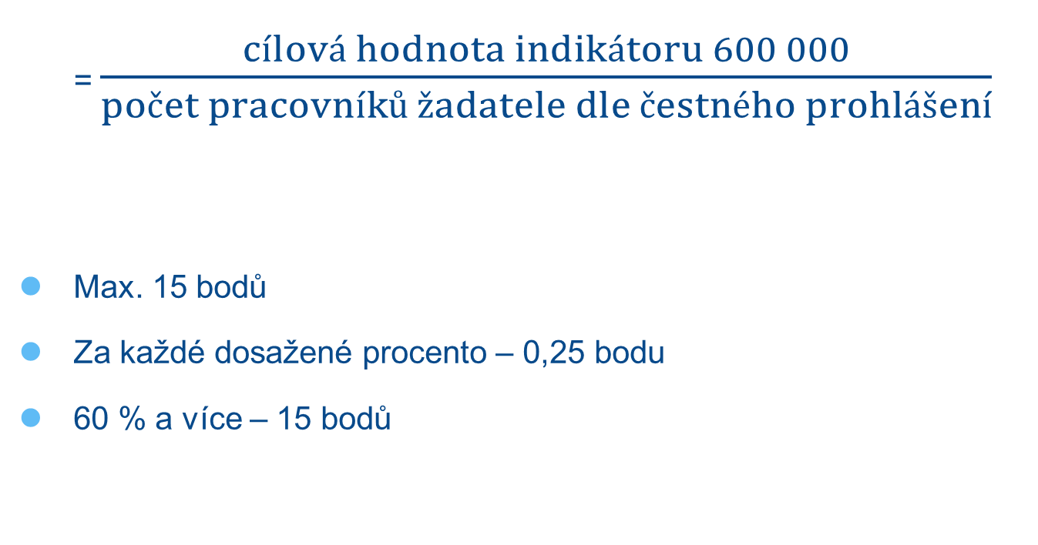
Podíl účastníků na počtu pracovníků
= $\frac{cílová hodnota indikátoru 600 000}{počet pracovníků žadatele dle čestného prohlášení}$
Max. 15 bodů
Za každé dosažené procento – 0,25 bodu
60 % a více – 15 bodů

Slide 48
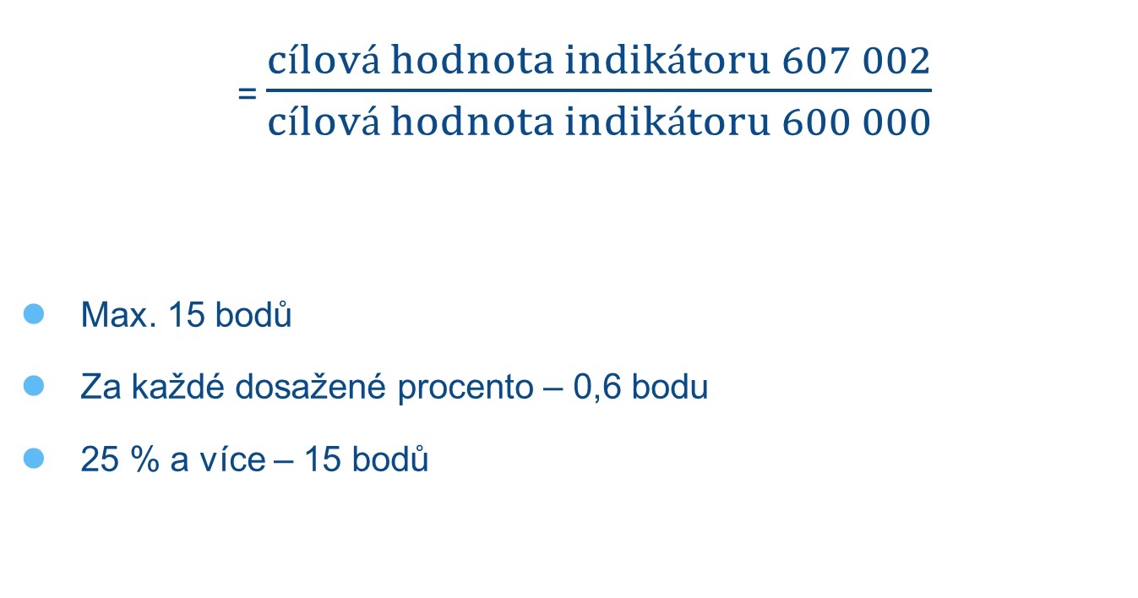
Podíl účastníků ve věku 55 a více let na celkovém počtu účastníků
= $\frac{cílová hodnota indikátoru 607 002}{cílová hodnota indikátoru 600 000}$
Max. 15 bodů
Za každé dosažené procento – 0,6 bodu
25 % a více – 15 bodů

Slide 49
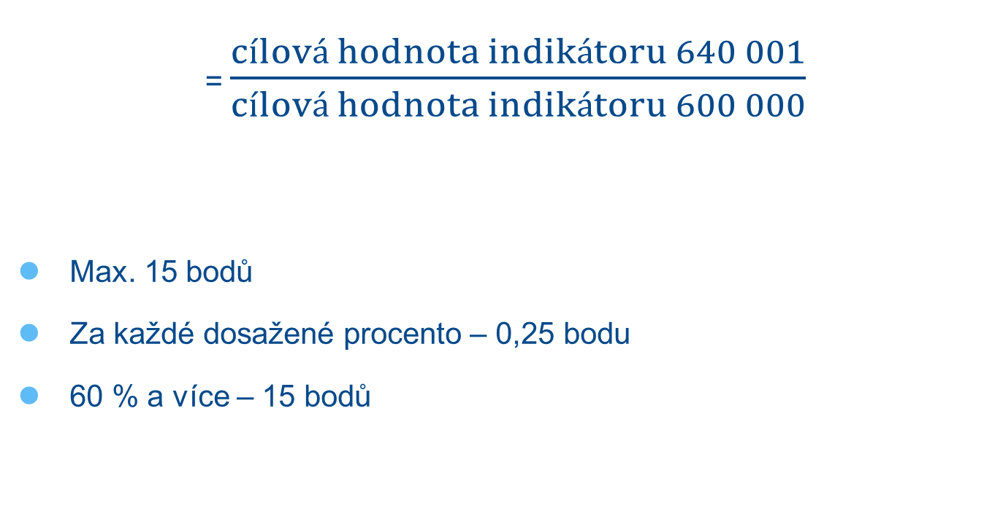
Podíl účastníků s podporou v oblasti digitálních dovedností na celkovém počtu účastníků
= $\frac{cílová hodnota indikátoru 640 001}{cílová hodnota indikátoru 600 000}$
Max. 15 bodů
Za každé dosažené procento – 0,25 bodu
60 % a více – 15 bodů

Slide 50
Sídlo žadatele ve strukturálně postižených regionech (krajích)
Dle sídla žadatele zvalidovaného v žádosti o podporu
Karlovarský: 5 bodů
Moravskoslezský: 5 bodů
Ústecký: 5 bodů
Ostatní kraje: 0 bodů

Slide 51
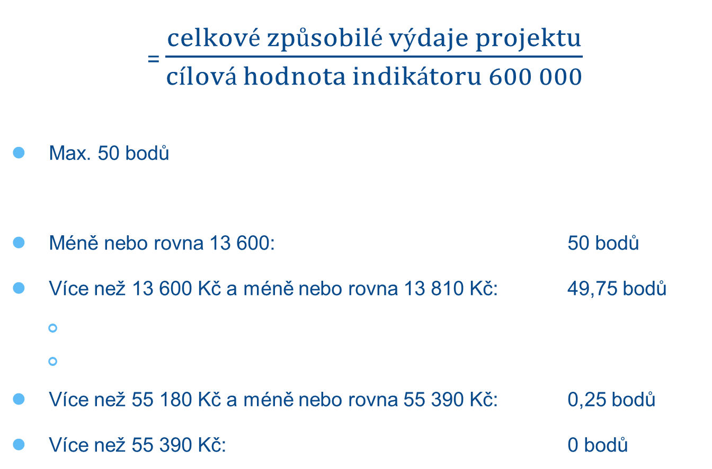
Vztah mezi celk. počtem účastníků a celk. způsobilými výdaji
= $\frac{celkové způsobilé výdaje projektu}{cílová hodnota indikátoru 600 000}$
Max. 50 bodů
Méně nebo rovna 13 600: 50 bodů
Více než 13 600 Kč a méně nebo rovna 13 810 Kč: 49,75 bodů
Více než 55 180 Kč a méně nebo rovna 55 390 Kč: 0,25 bodů
Více než 55 390 Kč: 0 bodů

Slide 52
Příprava Žádosti o podporu, související dokumentypaktů zaměstnanosti, P1, SC 1.1

Slide 53
Příprava žádosti o podporu
Uvádí se
Celkové počty osobohodin v jednotlivých jednotkách
Cílové hodnoty indikátorů
Základní popisy v předpřipravených polích
Vyplnění všech relevantních polí dle pokynů
Doložení pouze relevantních příloh
Neuvádí se
Konkrétní vzdělávací akce
Jména plánovaných účastníků
Dlouhé podrobné popisy cílů a přínosů projektu
Nerelevantní přílohy (např. projektový záměr)

Slide 54





Podání žádosti o podporu
Pouze elektronicky, výhradně prostřednictvím IS KP21+
Pouze přílohy dle textu výzvy
Vyplnění v českém jazyce
Čestné prohlášení o počtu pracovníků - vždy
Statut svěřenského fondu – pokud je relevantní

Slide 55
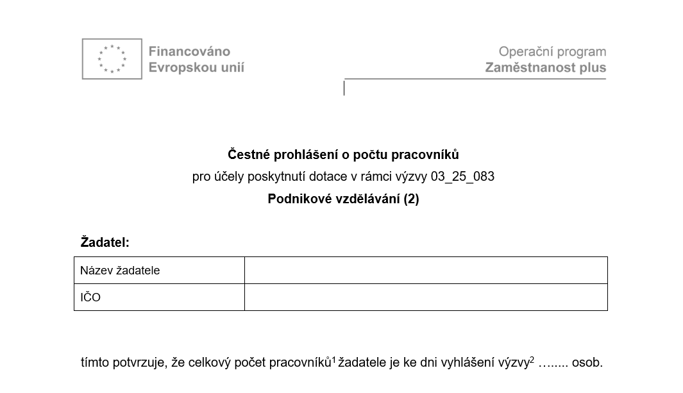
Čestné prohlášení o počtu pracovníků

Slide 56
ČESTNÉ PROHLÁŠENÍ O POČTU PRACOVNÍKŮ
Počet pracovníků = počet fyzických osob, které jsou ke dni vyhlášení výzvy (3. 11. 2025) zaměstnány u žadatele bez ohledu na délku zaměstnání a výši úvazku
  Započítávají se pracovníci pracující u žadatele na základě pracovní smlouvy, smlouvy o výkonu funkce (nebo obdobné smlouvy) či rozhodnutí o přijetí do služebního poměru, bez pracovníků na MD/RD.
  Osoby pracující pouze na základě dohod o pracích konaných mimo pracovní poměr se do počtu pracovníků žadatele nezapočítávají.
  Osoby na MD/RD se započítávají pouze v případě, kdy ke dni vyhlášení výzvy vykonávají pro žadatele činnost na základě smlouvy o výkonu funkce (nebo obdobné smlouvy), nebo vykonávají práci na základě pracovní smlouvy či rozhodnutí o přijetí do služebního poměru a za výkon práce jsou odměňovány mzdou či platem.
  Každá osoba se započítává pouze jednou bez ohledu na počet smluv, které má s žadatelem uzavřené

Slide 57



Relevantní dokumenty a odkazy
Text výzvy
Obecná část pravidel pro žadatele a příjemce v rámci OPZ+
Specifická část pravidel pro žadatele a příjemce v rámci OPZ+ pro projekty s jednotkovými náklady zaměřené na další profesní vzdělávání
Další dokumenty a odkazy uvedené na stránce výzvy https://www.esfcr.cz/vyzva-083-opz-plus
Pokyny k vyplnění žádosti o podporu v IS KP21+ pro projekty s jednotkovými náklady zaměřené na další profesní vzdělávání

Slide 58
Kontakty a dotazy1.1

Slide 59
KONTAKTY
Jitka Vránová
jitka.vranova@mpsv.cz
+420 773 261 543
Kristýna Bukovská
kristyna.bukovska@mpsv.cz
+420 778 537 913
www.esfcr.cz

